Slide 1
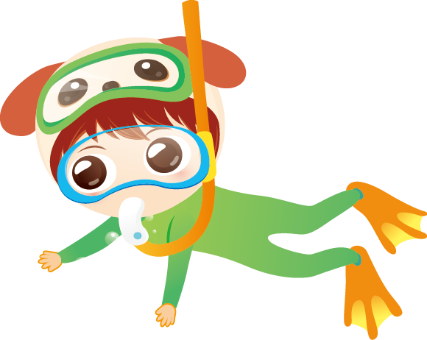
我喜歡浮潛
今年暑假我跟家人到北海岸
玩水時看到許多熱帶魚

